Slide 1


10 - 3
أحل المسألة
أخمن ثم أتحقق
أ.أحـمـد الأحـمـدي @ahmad9963

Slide 2
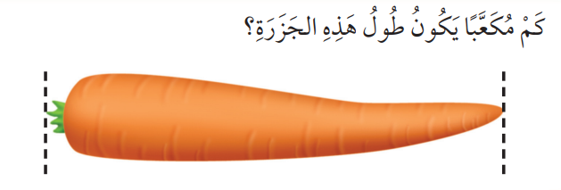
فكرة الدرس
أحل المسألة بالتخمين ثم التحقق
أ.أحـمـد الأحـمـدي @ahmad9963

Slide 3
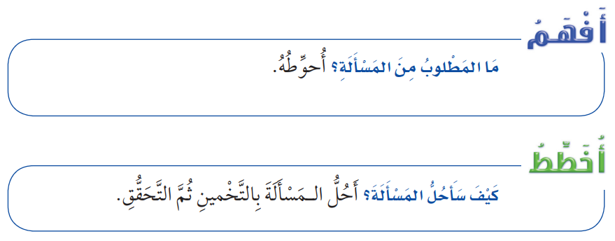

Slide 4
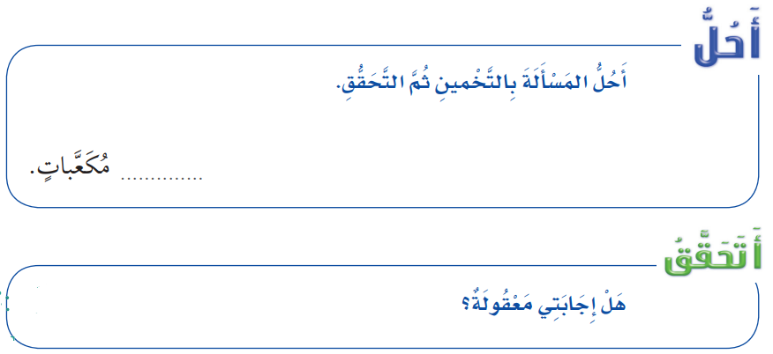

Slide 5

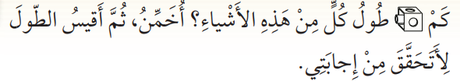
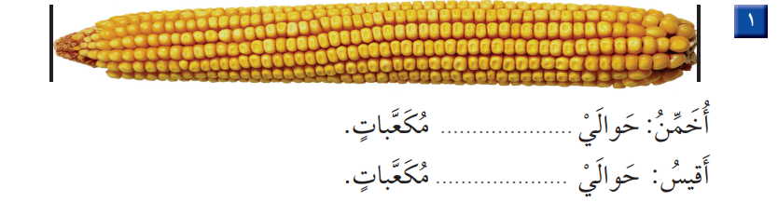

Slide 6
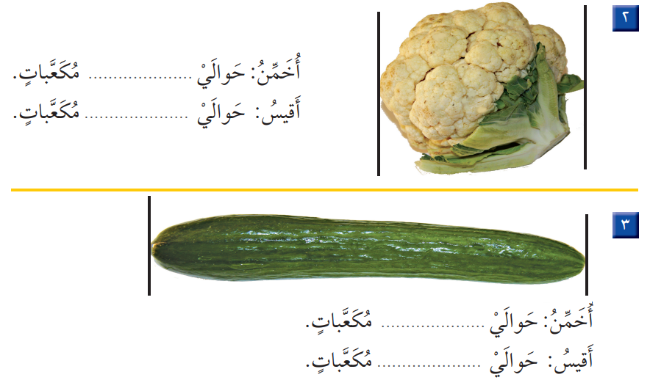

Slide 7
